Slide 1
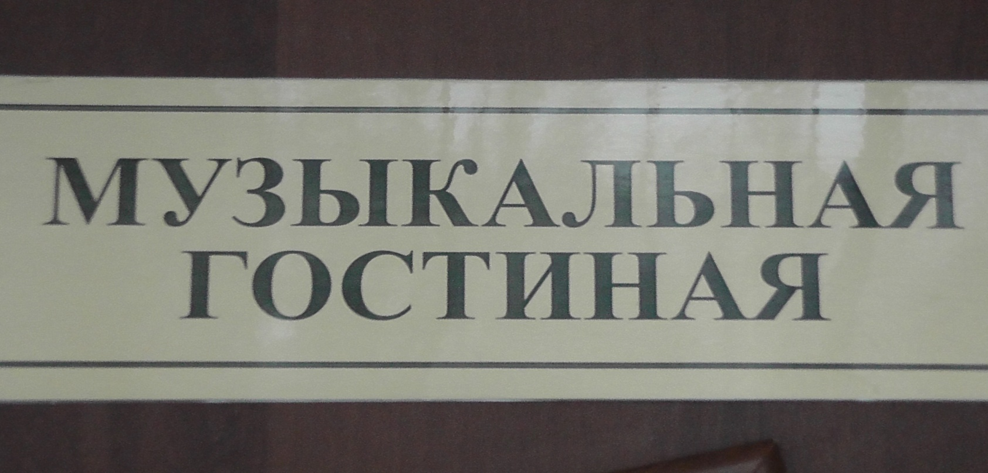

Slide 2
Музыкальные руководители
Богданова О. И. музыкальный руководитель
первой категории.
Ан Т.Е. музыкальный руководитель первой категории.
»
Предметно развивающая среда музыкального зала на основе Ф Г Т и интеграции образовательных областей.

Slide 3
«Когда мы говорим о музыкальном образовании детей, о приобщении их к миру музыкального искусства, мы ставим задачу не столько привить им любовь к музыке, сколько вырастить из них культурных и творческих людей, воспитать в них нравственные качества, а также дать им инструментарий для понимания прекрасного»

Slide 4
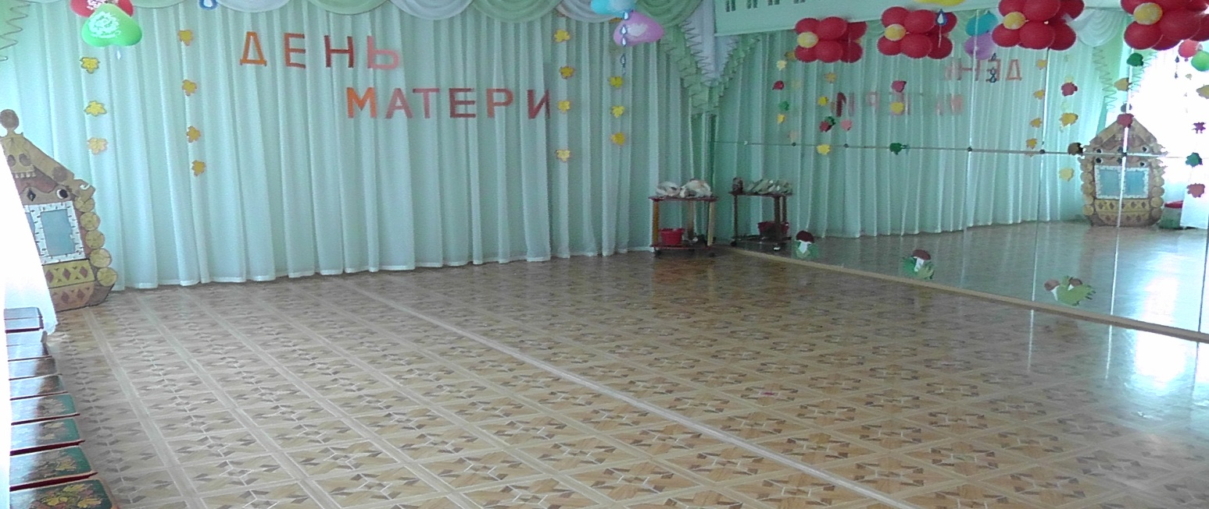
Активная зона.
активная зона - достаточно большое свободное пространство для музыкального движения: дидактические игры для развития чувства ритма, танцевально-ритмические упражнения, игровое музыкально-двигательное творчество и т. д.

Slide 5
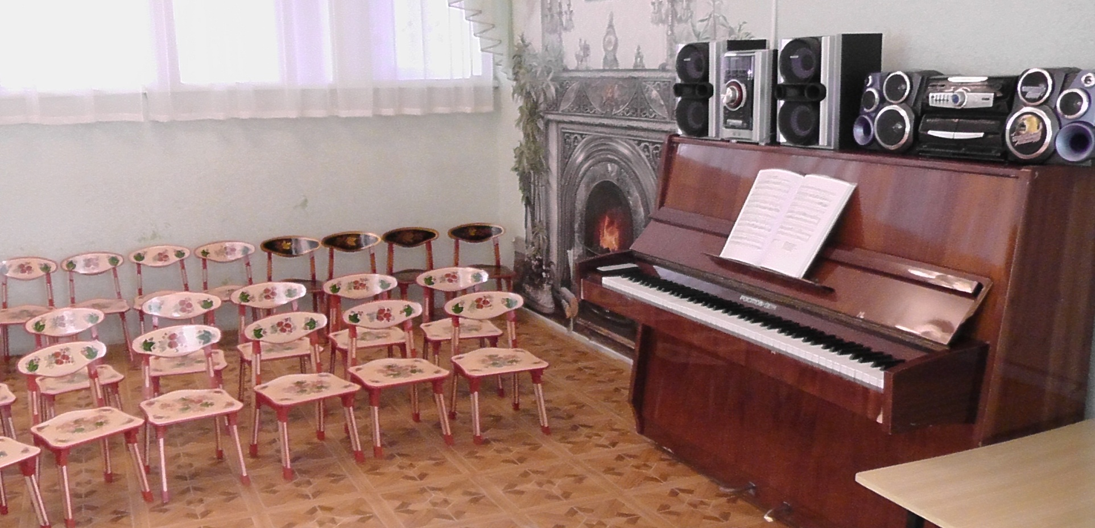
Спокойная зона.
спокойная зона в музыкальном зале – самая важная, самая значимая для музыкального воспитания. Здесь осуществляются такие важнейшие виды музыкальной деятельности как восприятие музыки и пение.

Slide 6
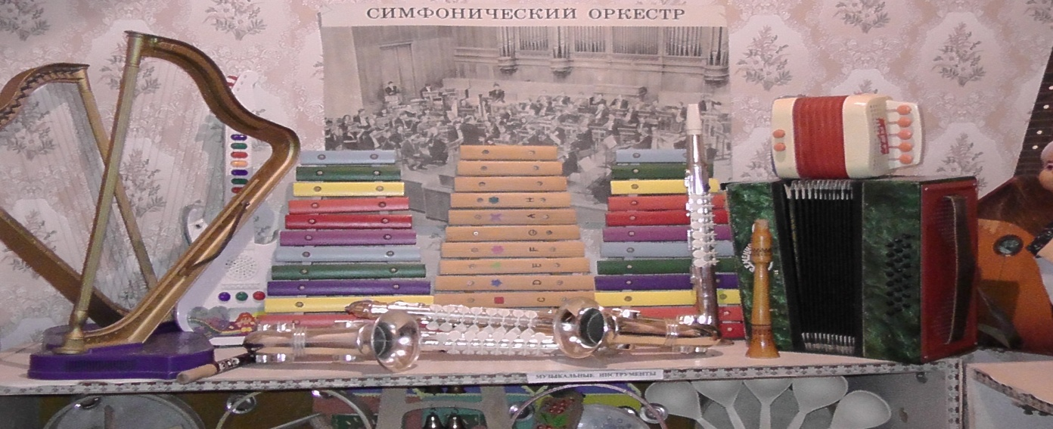
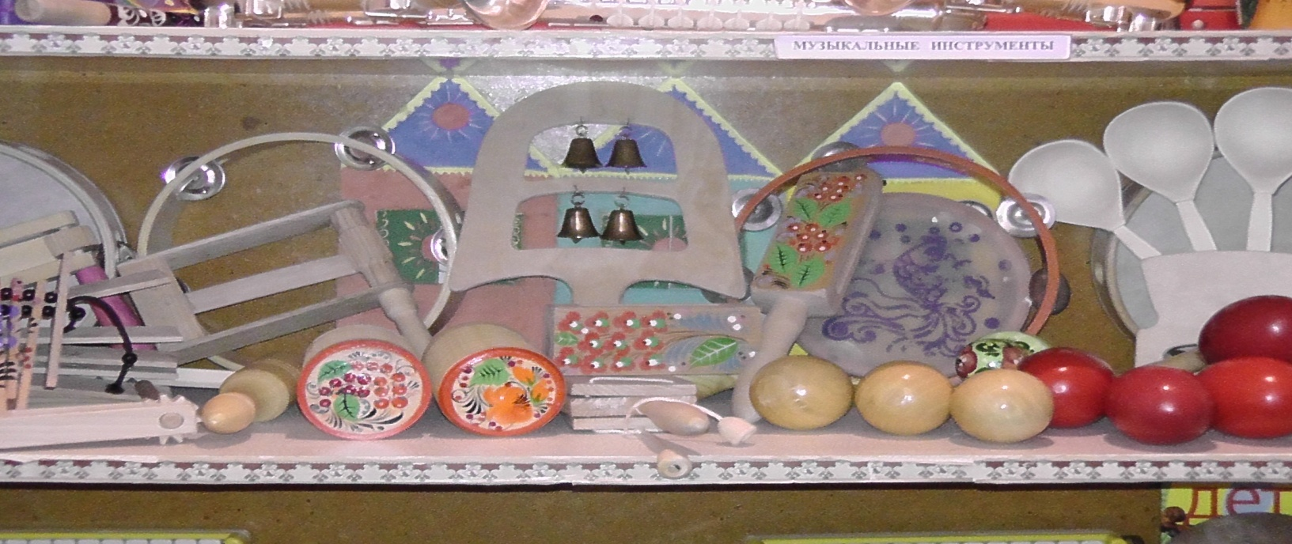
Музыкальные детские инструменты для развития музыкальности детей

Slide 7
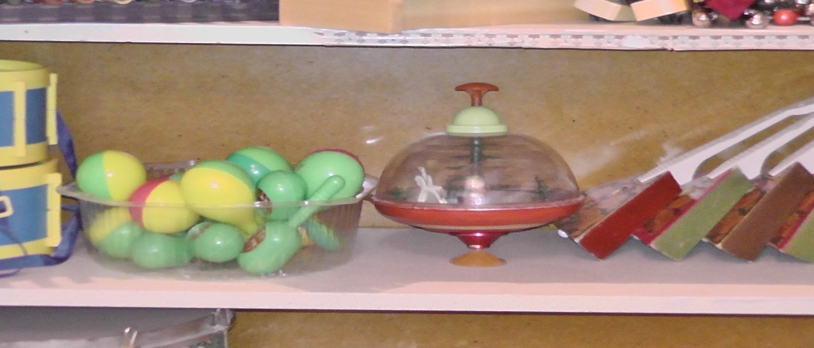
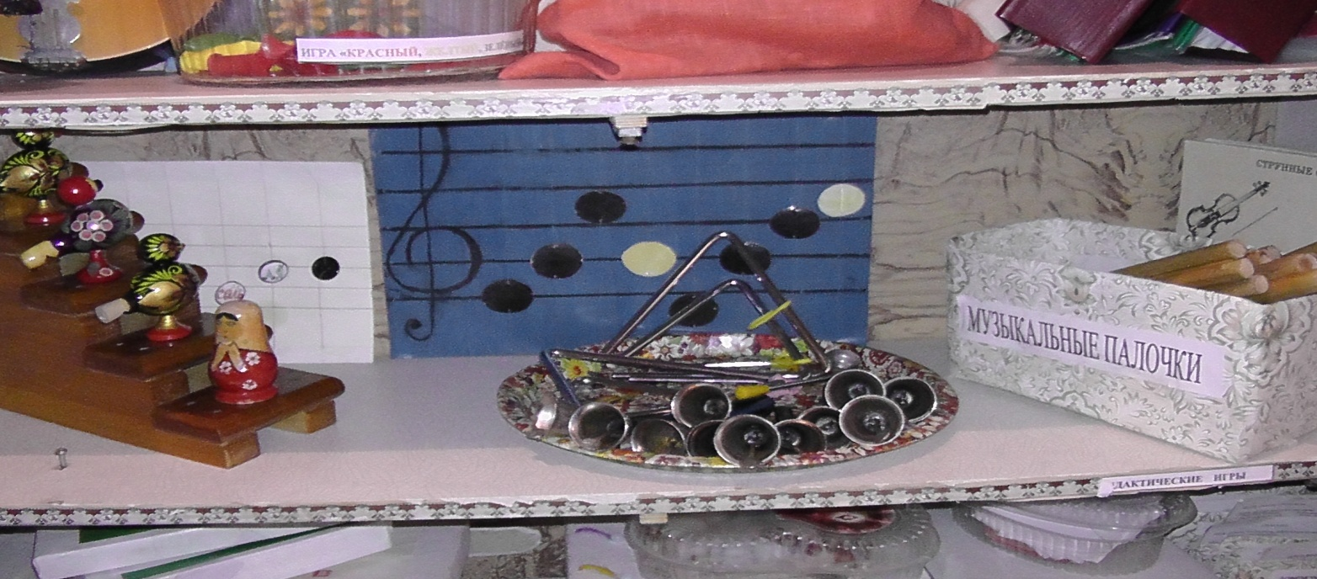

Slide 8
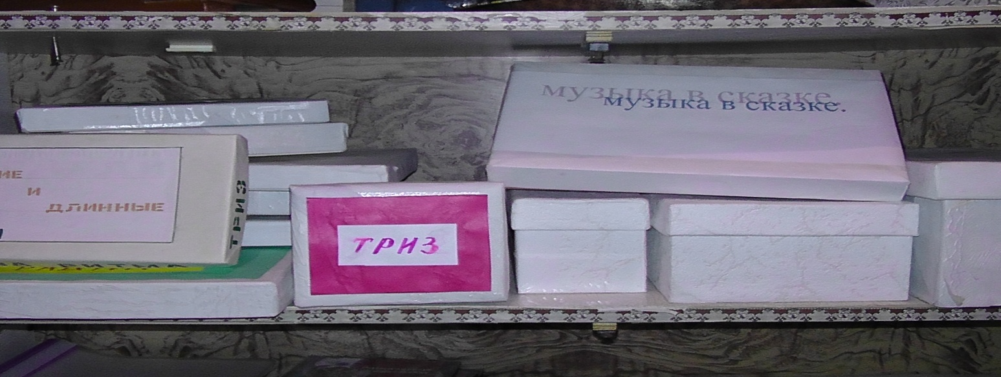
Дидактические игры для развития музыкальности детей

Slide 9
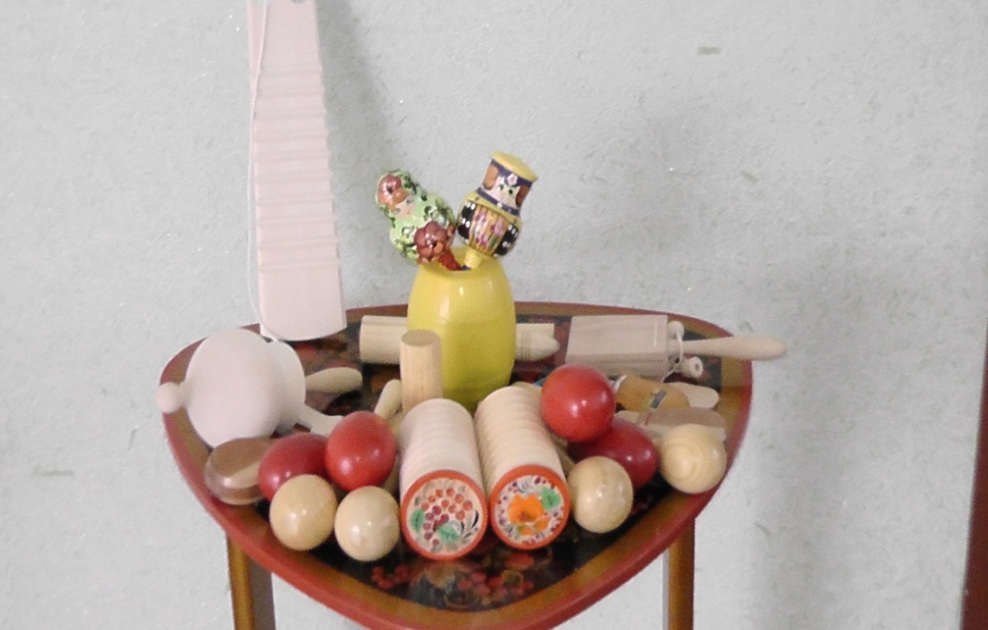
Шумовые музыкальные инструменты развитие ритмического слуха детей.

Slide 10
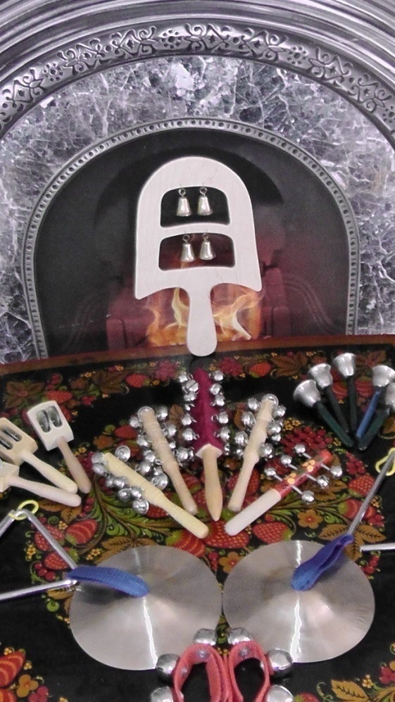
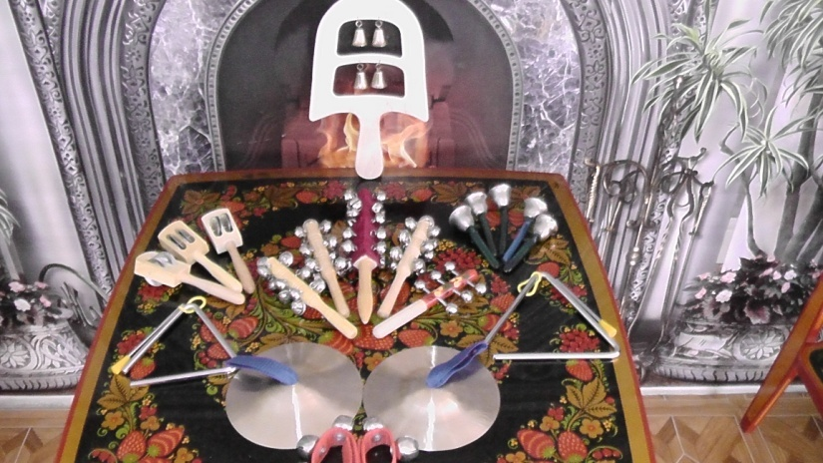
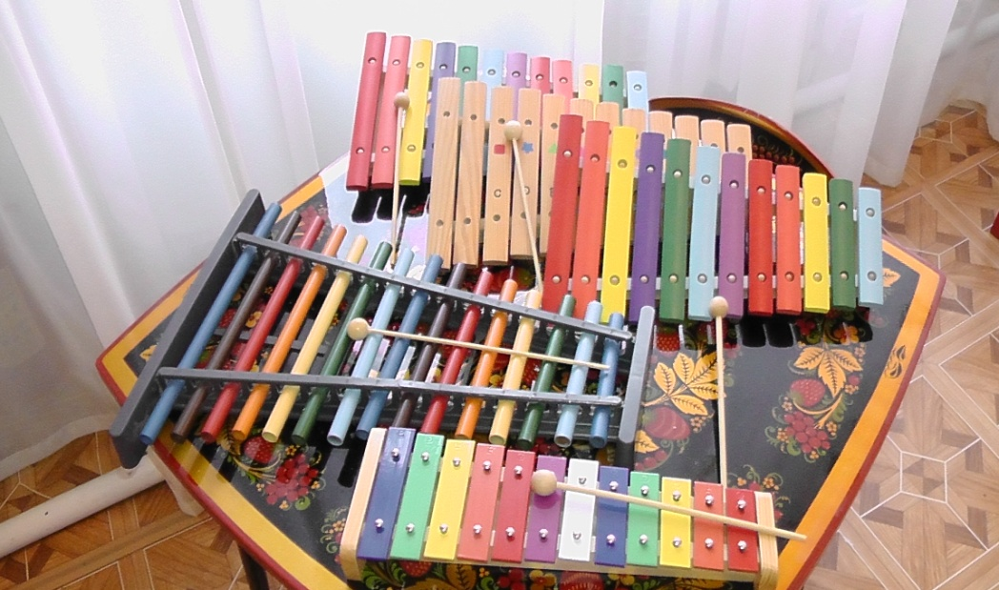
Звенящие музыкальные инструменты. Металлофоны, ксилофоны.

Slide 11
Детский оркестр. Дети с удовольствием играют на музыкальных инструментах.

Slide 12
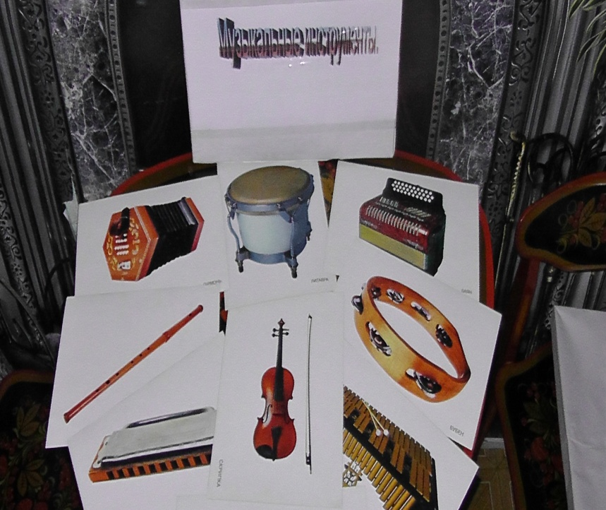
Игра на развитие слуха и памяти. Определить по звучанию какой инструмент играет

Slide 13
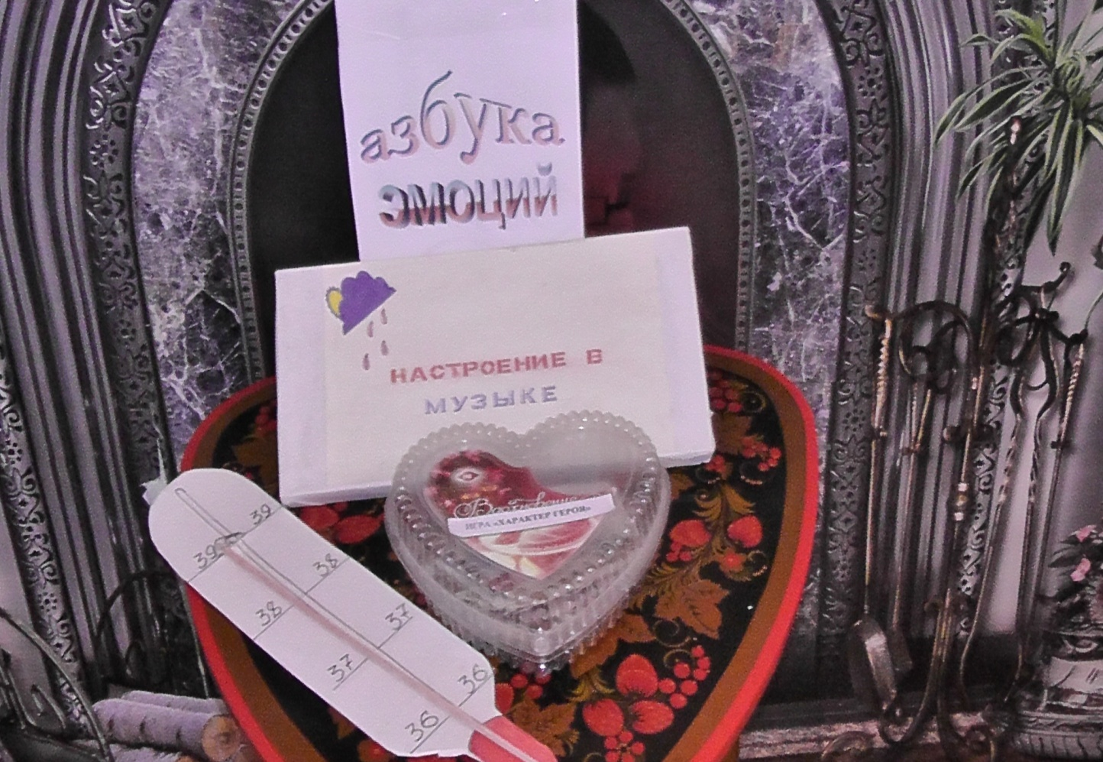
Дидактические игры на развитие эмоциональности детей.

Slide 14
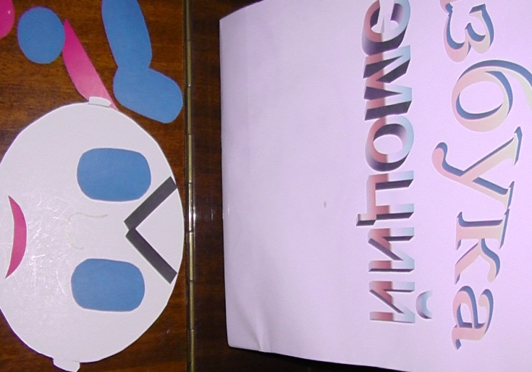
Игра на развитие эмоциональности Самостоятельно определить и выложить настроение пьесы.

Slide 15
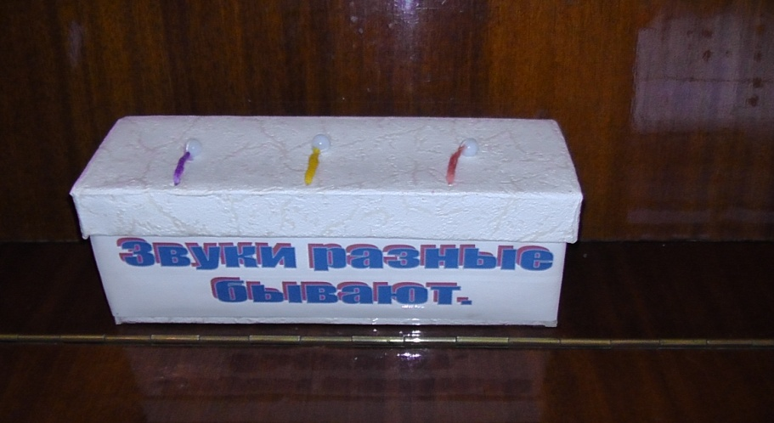
Игры на развитие звуковысотного слуха

Slide 16
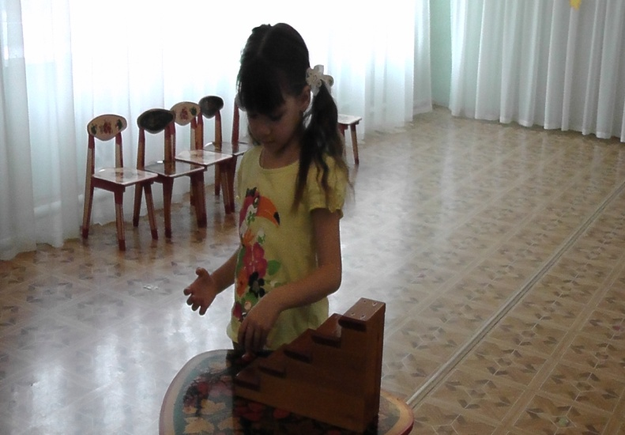
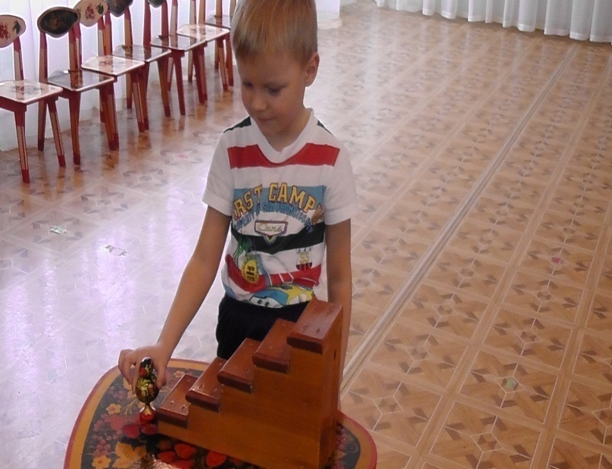
Игры на развитие звуковысотного слуха детей
Показать по лесенке как движется мелодия

Slide 17
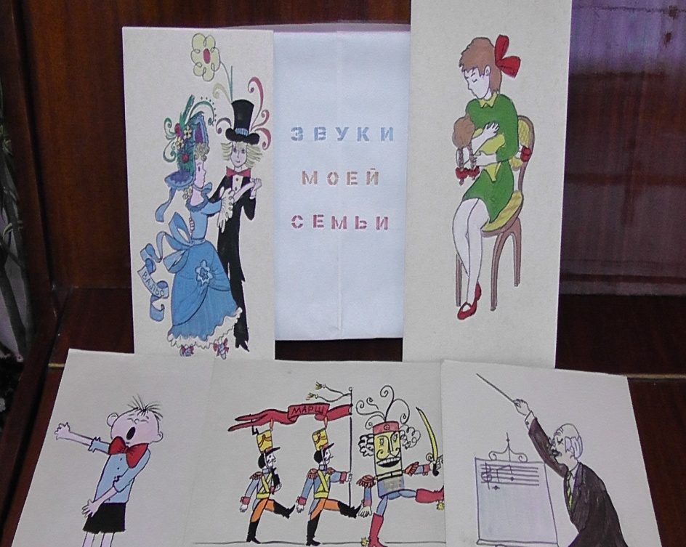
Определить у кого низкий, средний, и высокий голос. Попробовать показать голосом высоту звука
Развитие ладового слуха.

Slide 18
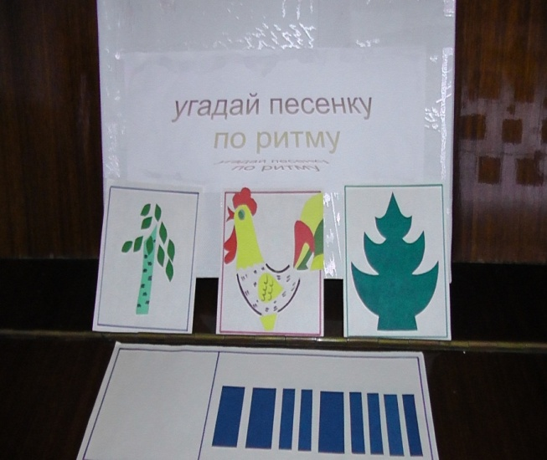
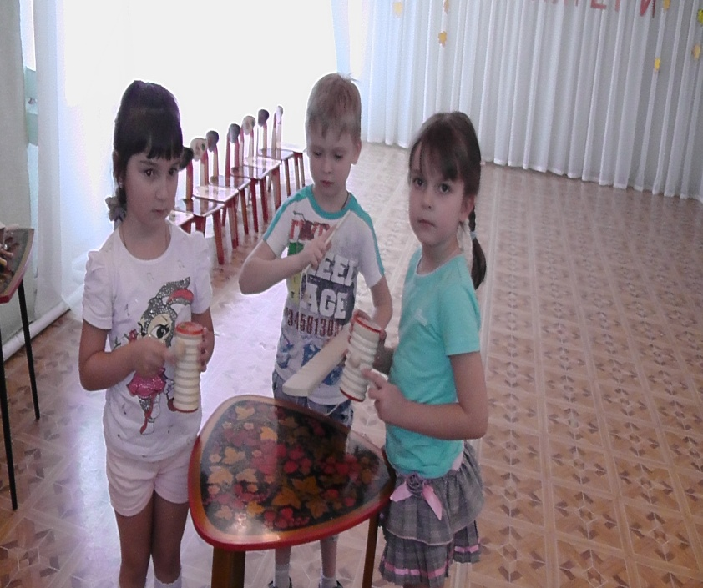
Игры для развития ритмического слуха детей.
Воспроизвести выложенный ритмический рисунок

Slide 19
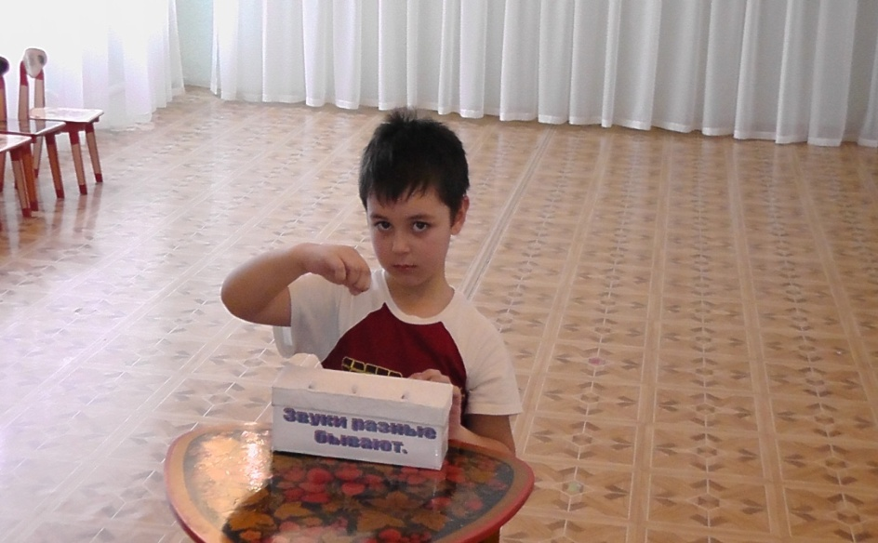
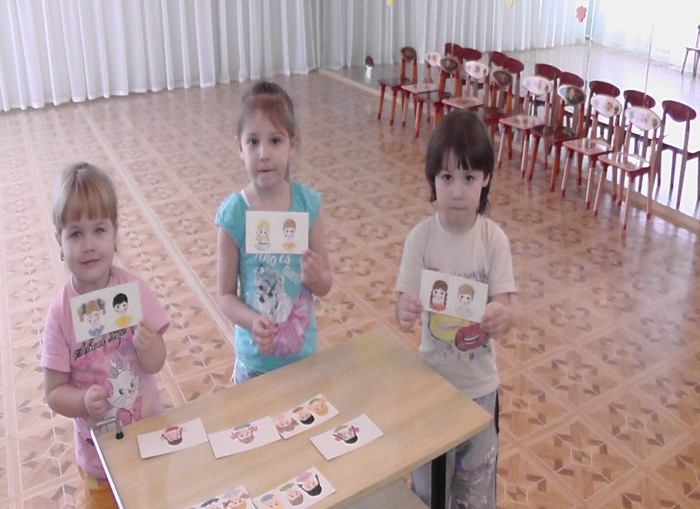
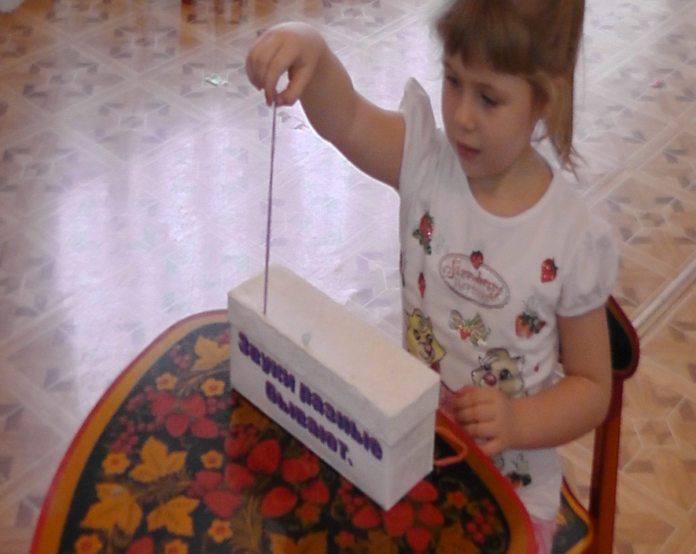
Развитие музыкального слуха.
Сколько детей поет . Поднять нужную карточку.

Slide 20
Для развития музыкальной памяти.
Определить чья песенка звучит . Поднять нужную картинку.

Slide 21
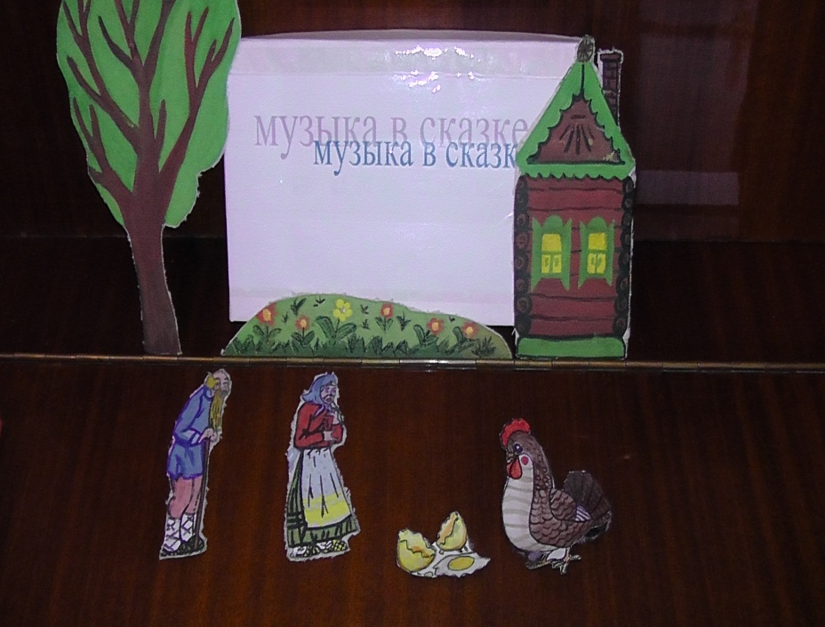
Развитие творческих способностей детей
У каждого героя свой характер. Определить и сыграть.

Slide 22
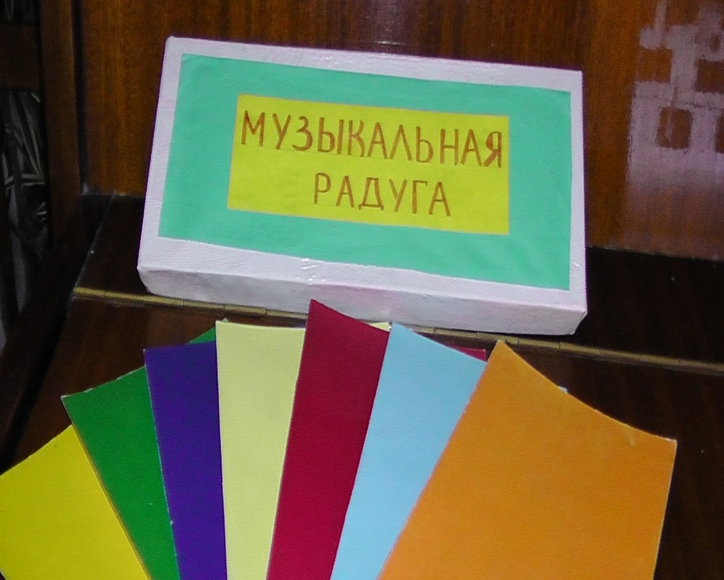
Развитие творческих способностей детей.
Придумать мелодию на заданный текст.
Музыка бывает разноцветной.

Slide 23
Наглядный материал.
Портреты композиторов
Картины, рисунки , иллюстрации.
Какие бывают нотки.

Slide 24
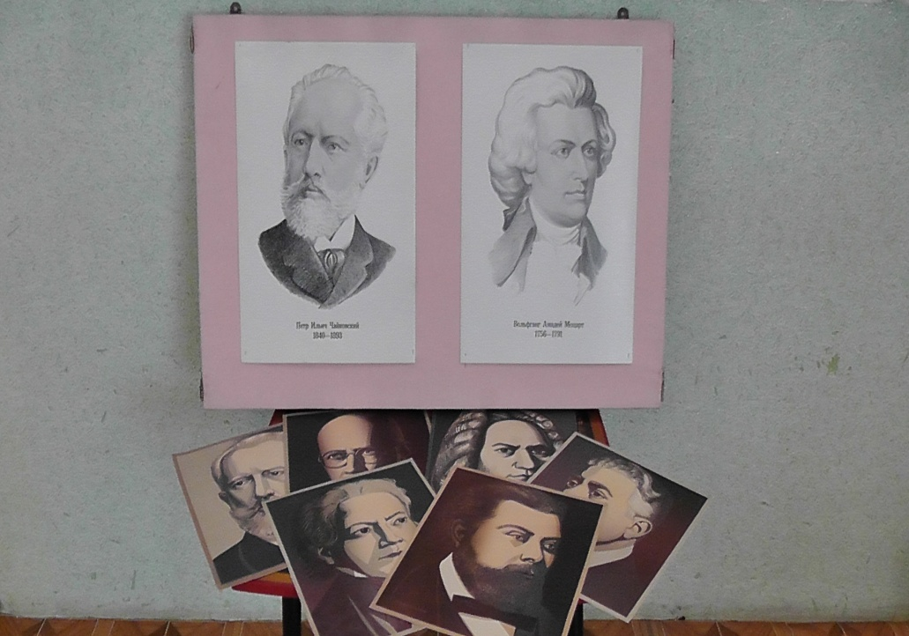
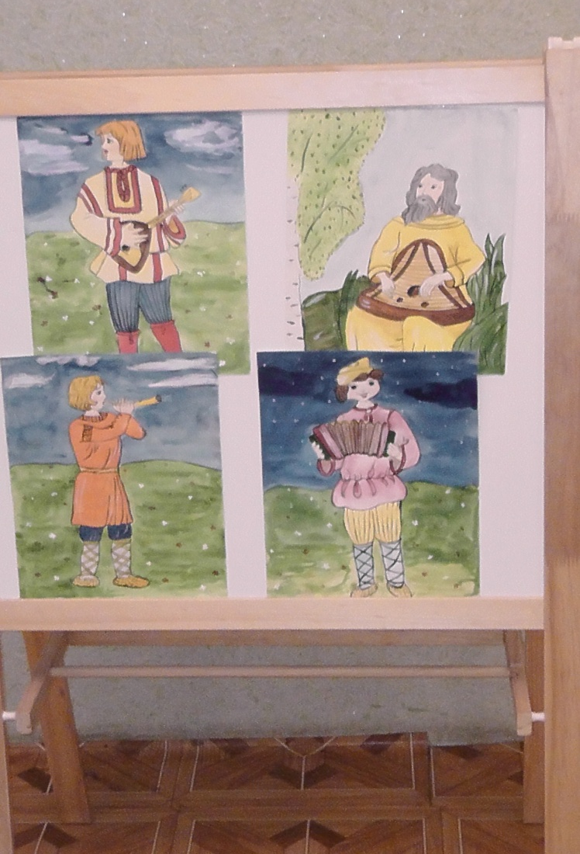
Портреты композиторов
Русские народные инструменты

Slide 25
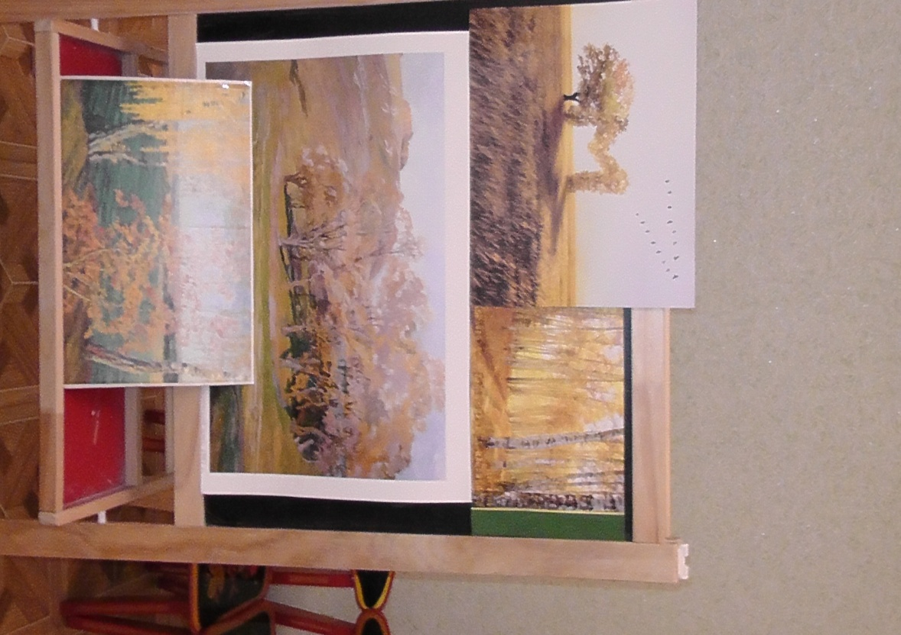
Иллюстрации картин о временах года

Slide 26
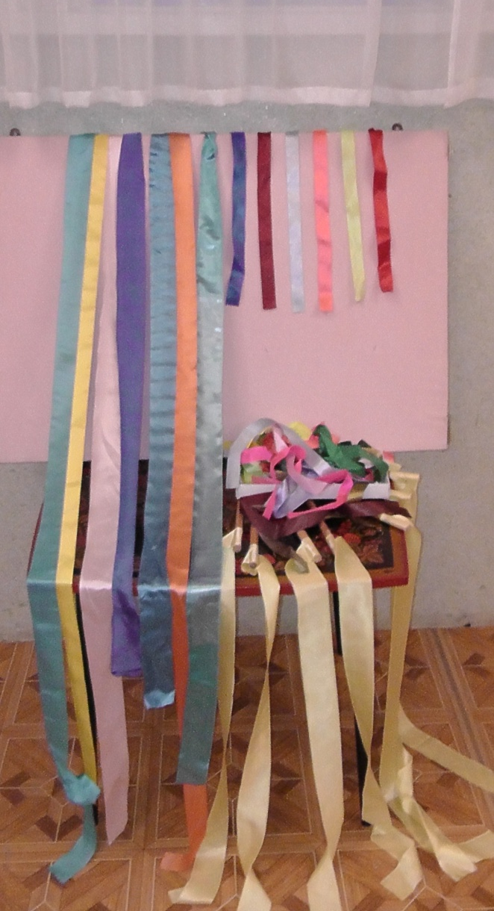
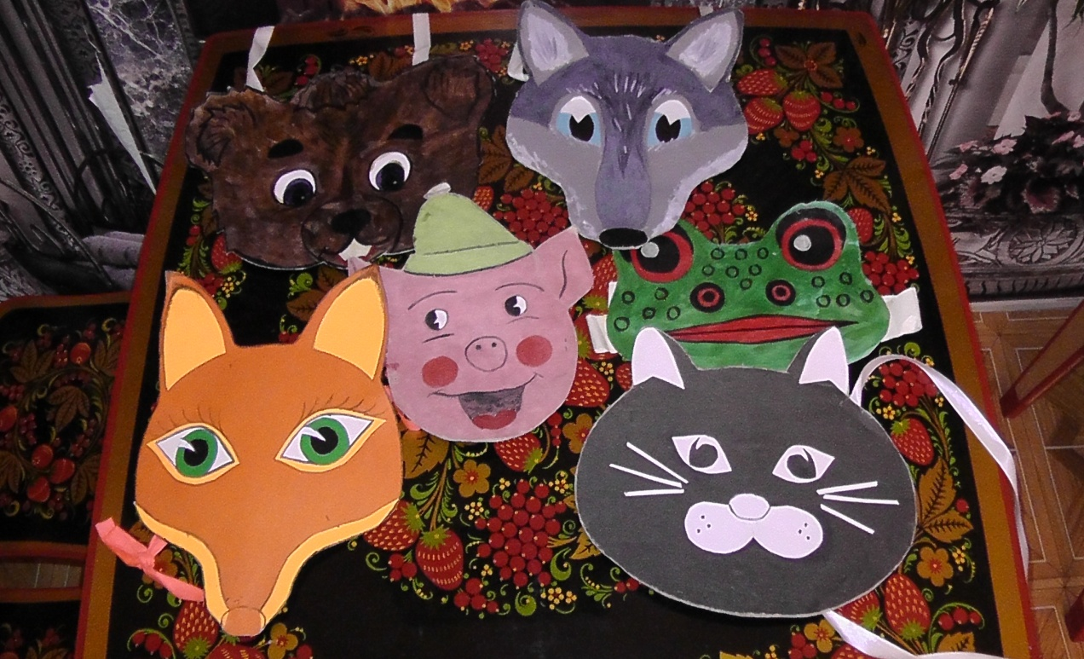
Предметы для выражения настроения музыки.
Самостоятельный выбор.

